Slide 1
KISTI 과제 관련 : Lattice, NV Sieve, Grover
https://youtu.be/r97_lwUGXIc

Slide 2
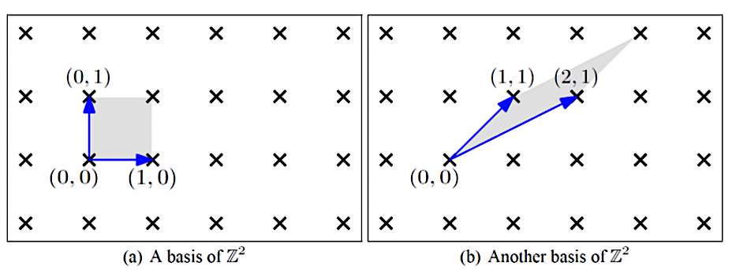
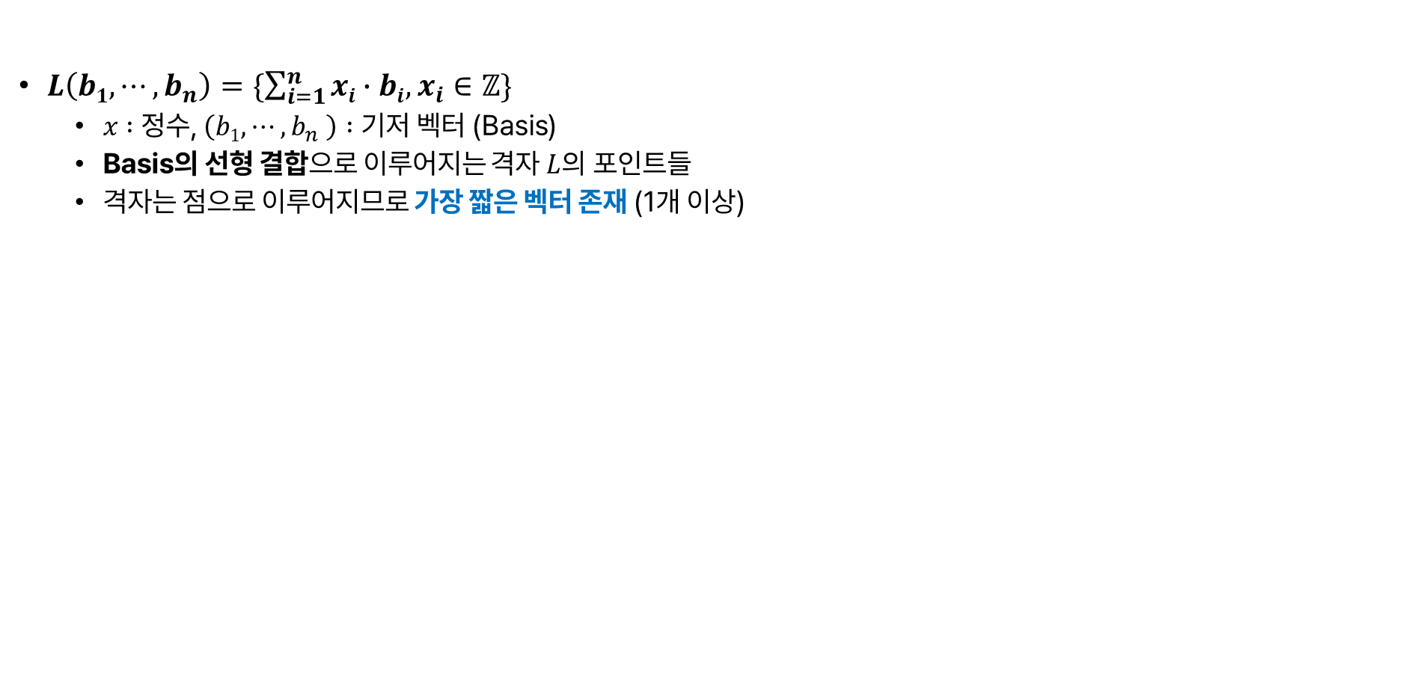
Lattice
$L\left(b1, ⋯,b_{n}\right)=\{\sum_{i=1}^{n}{xi∙bi,x_{i}∈ℤ}\}$
$x$ $:$ 정수, $\left(b1, ⋯,b_{n} \right) :$ 기저 벡터 ($\text{Basis}$)
$\text{Basis}$의 선형 결합으로 이루어지는 격자 $L$의 포인트들
격자는 점으로 이루어지므로 가장 짧은 벡터 존재 (1개 이상)

Slide 3






Lattice basis
Basis ($B$)
격자의 모든 점을 만들 수 있는 벡터의 집합
Basis를 구성하는 각 벡터 $bi$는 길이가 $m$이며, 총$n$개로 구성
Rank ($n$) : basis를 구성하는 벡터의 수
Dimension ($m$) : $bi$의 길이
일반적으로 full-rank lattice 사용 ($n=m$)
$$n$$
$$b1$$
$$⋯$$
$$bn$$
$$m$$
Basis

Slide 4

Lattice
Lattice의 basis는 유일한가?
유일하지 않다.
같은 격자지만 기저가 다름 (아래 그림의 파란색 벡터)
$B0$ basis에 다른 벡터를 곱하여 $B1$ basis를 만들 수 있다면, 두 basis는 같은 격자를 생성

Slide 5


Lattice
두 basis가 같은 격자를 생성하는지 알 수 있는 방법
두 basis가 같은 격자를 생성한다면, 아래의 수식을 만족함을 의미
$B0=B1⇔B0=B1∙U,B1=B0∙V$
$B0=B0∙V∙U$; 여기서, $V∙U$가 단위 행렬 ($I$)이 나와야 함
→ 따라서,$V\text{와} U$는 역행렬 관계이므로 det($V$) $∙$det($U$)$=1$ 을 만족해야 함*
이때, $V$와 $U$가 정수이면서, 위의 수식을 만족하려면 행렬식이 $±1$인 경우만 가능 이를 만족하는 행렬은 많으나, $U=\left(\begin{matrix}1 & c \\ 0 & 1\end{matrix}\right)$면 만족 가능, 이를 unimodular matrix ($U$)*라고 함
행렬식 조건을 만족하는 수많은 행렬이 있음
하나의 기저에 $U$를 곱하면 $L(B)=L(B∙U)$성립
따라서, 격자의 기저는 유일하지 않으며, 서로 다른 기저로 동일한 격자 생성 가능
*det(A): A에 대한 행렬식 (determinant)
* Unimodular matrix : 모든 요소가 정수이면서, 행렬식이 $±1$을 만족

Slide 6
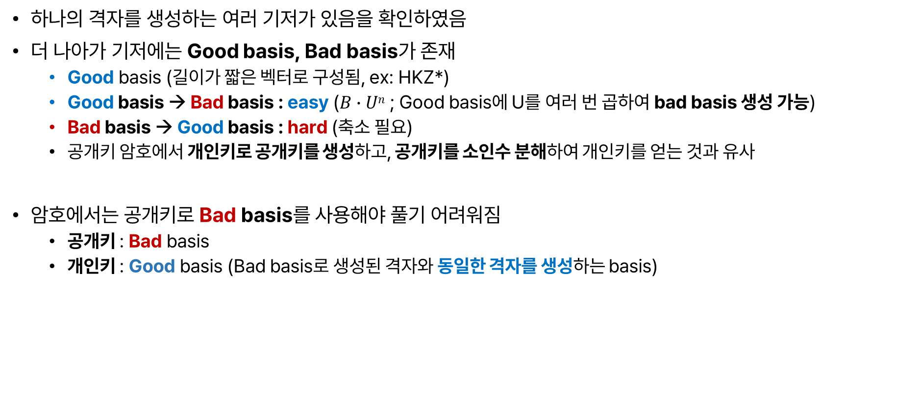
Lattice basis and Cryptography
하나의 격자를 생성하는 여러 기저가 있음을 확인하였음
더 나아가 기저에는 Good basis, Bad basis가 존재
Good basis (길이가 짧은 벡터로 구성됨, ex: HKZ*)
Good basis → Bad basis : easy ($B∙Un$ ; Good basis에 U를 여러 번 곱하여 bad basis 생성 가능)
Bad basis → Good basis : hard (축소 필요)
공개키 암호에서 개인키로 공개키를 생성하고, 공개키를 소인수 분해하여 개인키를 얻는 것과 유사
암호에서는 공개키로 Bad basis를 사용해야 풀기 어려워짐
공개키 : Bad basis
개인키 : Good basis (Bad basis로 생성된 격자와 동일한 격자를 생성하는 basis)
*HKZ (reduced form) : 크기가 작은 벡터들로 이루어진 표현법, 좋은 기저에 해당

Slide 7
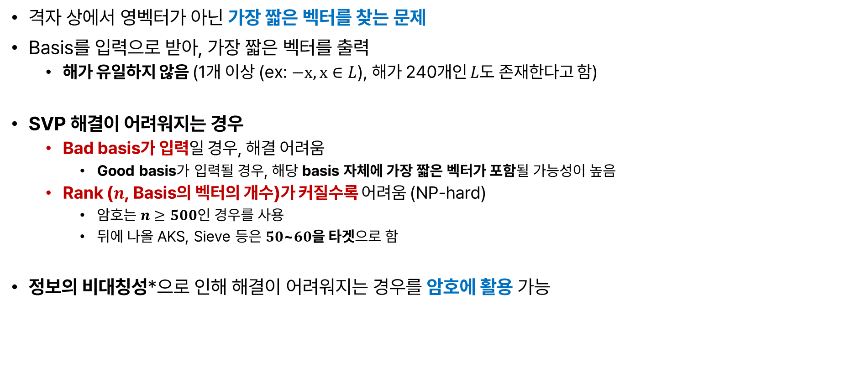
Shortest Vector Problem (SVP)
격자 상에서 영벡터가 아닌 가장 짧은 벡터를 찾는 문제
Basis를 입력으로 받아, 가장 짧은 벡터를 출력
해가 유일하지 않음 (1개 이상 (ex: $−x, x∈L$), 해가 240개인 $L$도 존재한다고 함)
SVP 해결이 어려워지는 경우
Bad basis가 입력일 경우, 해결 어려움
Good basis가 입력될 경우, 해당 basis 자체에 가장 짧은 벡터가 포함될 가능성이 높음
Rank ($n$, Basis의 벡터의 개수)가 커질수록 어려움 (NP-hard)
암호는 $n≥500$인 경우를 사용
뒤에 나올 AKS, Sieve 등은 $50$~$60$을 타겟으로 함
정보의 비대칭성*으로 인해 해결이 어려워지는 경우를 암호에 활용 가능
*정보의 비대칭성 : 한 방향으로의 연산은 쉽지만, 반대 방향은 어려움

Slide 8
SVP와 격자 기반 암호의 관계
SVP와 같은 격자 문제는 격자 기반 암호에 활용됨
격자 기반 암호화의 보안 강도는 격자 문제의 어려움에 기반 (ex: RSA-소인수분해)
정보의 비대칭성과 같은 One-wayness를 활용하여 격자 기반 암호 설계
Worst case에서 SVP를 풀기 어렵다는 것을 활용
SVP 해결 → LWE와 같은 격자 기반 암호 체계 위협
양자 컴퓨터를 사용하여 소인수 분해 문제를 풀 수 있게 되면 RSA가 위협 받는 것과 유사
LWE 자체가 아닌 SVP를 해결하기 위한 알고리즘을 공격 대상으로 두어도 될 것으로 판단됨

Slide 9

SVP의 범주
SVP solution
길이가 가장 짧은 벡터보다
너무 크진 않은 0이 아닌 벡터 출력 (근사)
Exact
Approximate
길이가 가장 짧은 벡터 출력
ex: LLL 알고리즘
ex: AKS, NV Sieve, etc.
Enumeration
Random sieve
실제적으로 시간 복잡도가 큼 : $n2$ (log₂(time))
실용적, 효율적
Notes:
SVP 해결 방식 범주 2가지 : approximate, exact
Exact의 세부 범주 : deterministic, randomized sieve
LLL 사용 후, 해당 방식 적용한 결과, 시간 복잡도가 큼 : $n2$ (log₂(time))

Slide 10
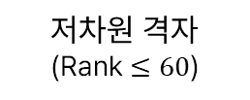
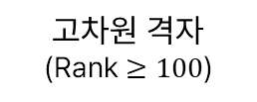
SVP의 범주
고차원에서 Approximate 통해 범위 축소 후, 해당 벡터들을 입력으로 Exact 방식 수행하여 SVP 해결
근사 방식 통해 범위 축소
Approximate
축소된 격자에서 SVP 해결
Exact
고차원 격자
(Rank $≥100$)
저차원 격자
(Rank $≤60$)
SVP를 위한 알고리즘 실행이 아닌 호출로 인한 시간 오버헤드가 크게 발생
SV 찾기가 아닌 범위 축소를 위해 근사 방식 사용 즉, 고차원 격자 상의 벡터를 걸러내는 역할 (고차원에서는 근사 방식만 효율적)
Exact 알고리즘을 집중적으로 사용
정확하게 가장 짧은 벡터 찾아냄
고차원에서는 범위 축소를 위한 Approximate 방식 사용
정확한 가장 짧은 벡터를 찾는 방식은 Exact 알고리즘
따라서, 최상의 실용적/이론적 SVP 솔루션은 저차원에서 정확하며 효율적이어야 함
낮은 차원에서의 SVP를 정확하게 해결한 후, 해결 가능한 가장 높은 차원을 결정하는 것이 중요
Notes:
SVP 해결 방식 범주 2가지 : approximate, exact
Exact의 세부 범주 : deterministic, randomized sieve
LLL 사용 후, 해당 방식 적용한 결과, 시간 복잡도가 큼 : $n2$ (log₂(time))

Slide 11
AKS Sieve
가장 유명한 초기의 Exact 알고리즘
한계점
많은 파라미터를 사용하지만, 최적 파라미터에 대한 언급 부재
높은 시간 및 공간 복잡도
Impractical
발표 이후, 실질적 구현 및 분석 부재
[AKS] M.Ajtai,R.Kumar,andD.Sivakumar,‘‘Asievealgorithmfortheshortest lattice vector problem,’’ in Proc. 33rd Annu. ACM Symp. Theory Comput. (STOC), Heraklion, Greece, 2001, pp. 601–610.

Slide 12
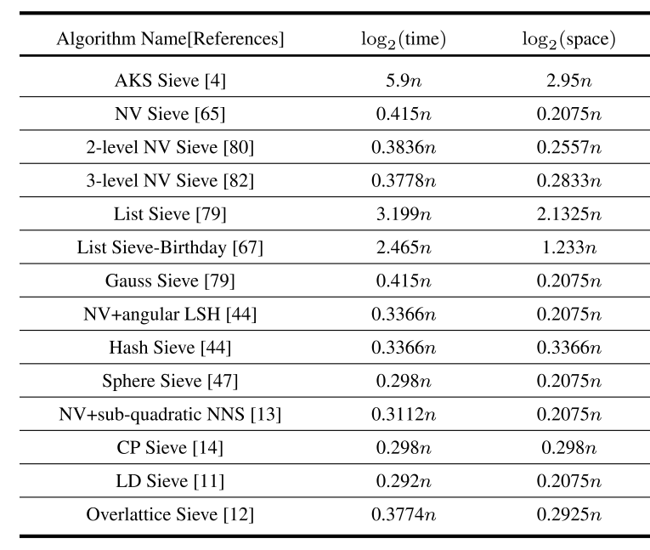
NV Sieve
Practical하지 않은 AKS의 단점을 보완하기 위한 Exact 알고리즘 등장
AKS에 비해 낮은 시간 및 공간 복잡도
실용적이며 실제 구현 및 평가 가능
이후, 많은 Sieve 알고리즘들 등장
더 낮은 시간 및 공간 복잡도를 갖는 방식들도 존재
[NV Sieve] Nguyen, Phong Q., and Thomas Vidick. "Sieve algorithms for the shortest vector problem are practical." Journal of Mathematical Cryptology 2.2 (2008): 181-207.

Slide 13
NV Sieve 선택 이유
AKS 보다 실제적 / 효율적이며, Sieve의 가장 기초가 되는 알고리즘
추가 구현이 들어가는 다른 sieve 알고리즘 구현 시, quantum 비용을 고려하여야 함
Classical에서 간단한 구현이 quantum에서는 큰 비용을 야기할 수 있음
또한, 더 나은 방식이라고 해서 quantum에서 무조건 효율적이지는 않음 반대로, 기초적인 방식이라고 해서 무조건 효율적이지는 않음

Slide 14
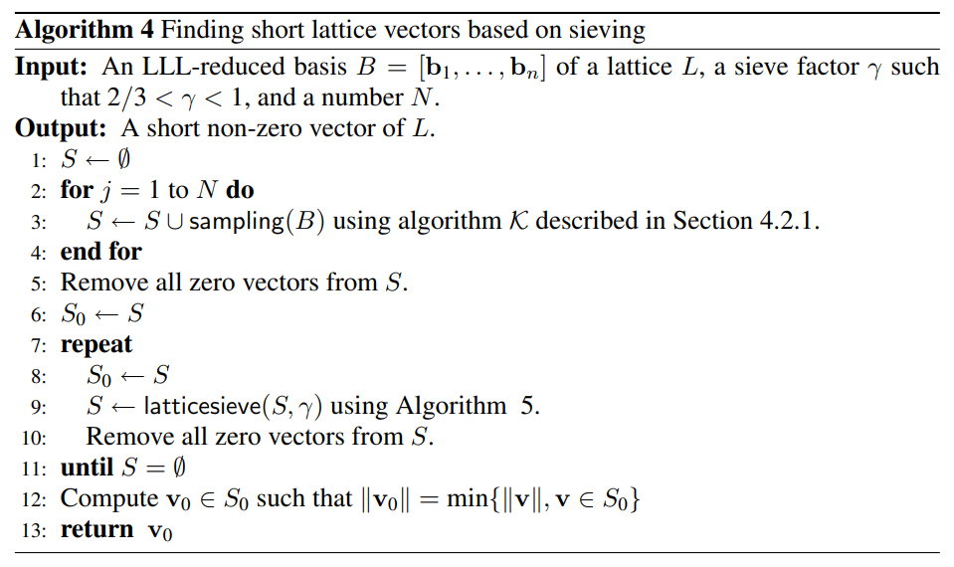

NV Sieve 동작 과정
목적 : 너무 많은 벡터를 손실하지 않으면서, 가장 짧은 벡터 찾기 (영벡터 제외)
입력 : LLL 통해 리덕션 된 basis
출력 : 영벡터가 아닌 가장 짧은 벡터
Sieve factor $γ$
$\frac{2}{3}<γ<1$ ($1$에 가까울수록 좋은 것으로 파악) 정해지는 방법에 대해선 추후 공부할 예정
전체 구조
LLL 통해 리덕션 된 basis로부터 랜덤 샘플링 ($κ$)
샘플링 통해 $S$ 구성 후, 영벡터 제거 → $S_{0}$
$S_{0}$: 영벡터 제거된 + Sieve 적용 후 영벡터 제거된 출력 저장
$S$가 공집합이 될 때까지 반복 적용
$S_{0}$에 속하는 벡터 중 길이가 가장 짧은 벡터 반환

Slide 15
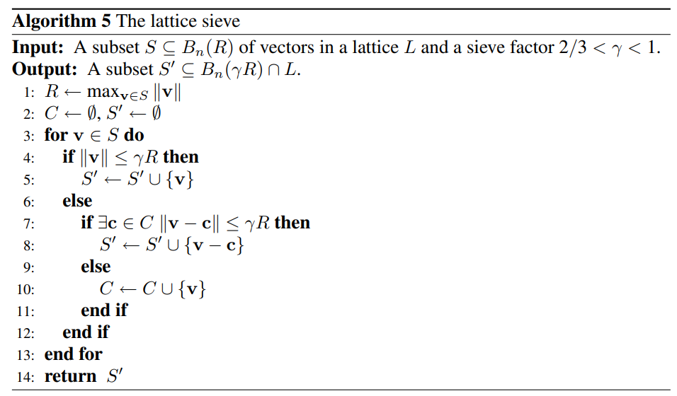
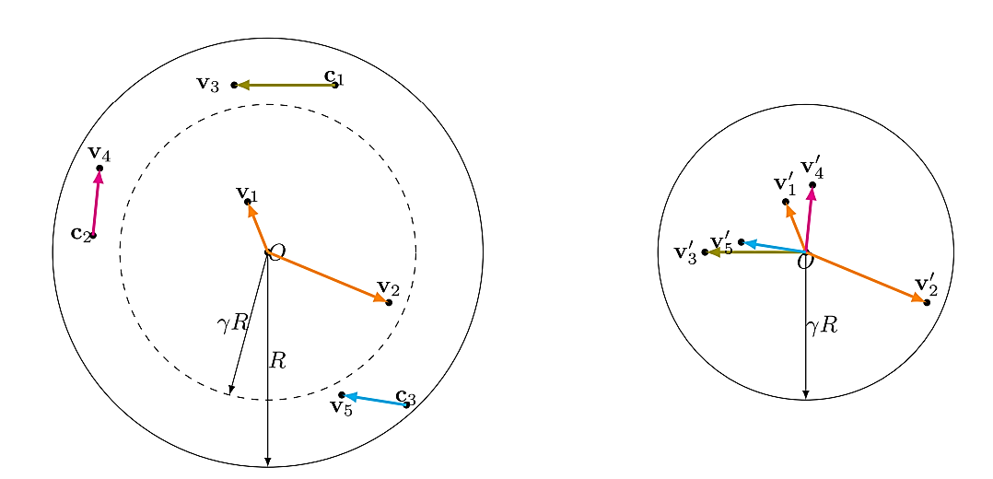




NV Sieve 동작 과정
목적 : 짧은 벡터에 대한 손실이 없게 하기 위해 $c$를 랜덤으로 선택하여 범위를 줄여 나가며 $γR$ 보다 짧은 벡터 얻기
입력 : 최대 길이가 $R$인 격자 상의 벡터
출력 :$γR보$다 짧은 격자 상의 벡터
용어
$B_{n}\left(R\right)$ : 원점으로부터의 길이가 $R$보다 작은 격자 상의 벡터
$S′$ : 범위 내의 벡터들을 저장
c : $γR≤x≤R$에 속하는 충분한 수의 격자 상의 점
동작 과정
$S$에 속한 벡터들 중 최대 길이 → $R$ $C, S’$초기화
$γR$보다 길이가 짧은 벡터들은 $S’$에 저장
$γR$ 보다 길이가 긴 벡터들은 $c$라는 포인트와 뺄셈 한 후, 그 길이가 $γR보$다 짧으면 $S’$에 저장 / 길면 $C$에 저장
$S’$ 반환 ($γR$보다 길이가 짧은 벡터들)
해당 과정은 알고리즘 4의 line 9에 해당되므로 반복
반복적으로 수행하여 충분히 짧은 벡터 집합들을 얻고, 그 중에서 가장 짧은 벡터를 찾아냄
$v−c$ 후의
벡터들
$c$들이 속하는 공간
$v−c$ 들을 원점으로 이동해보면? 범위 안에 속함

Slide 16
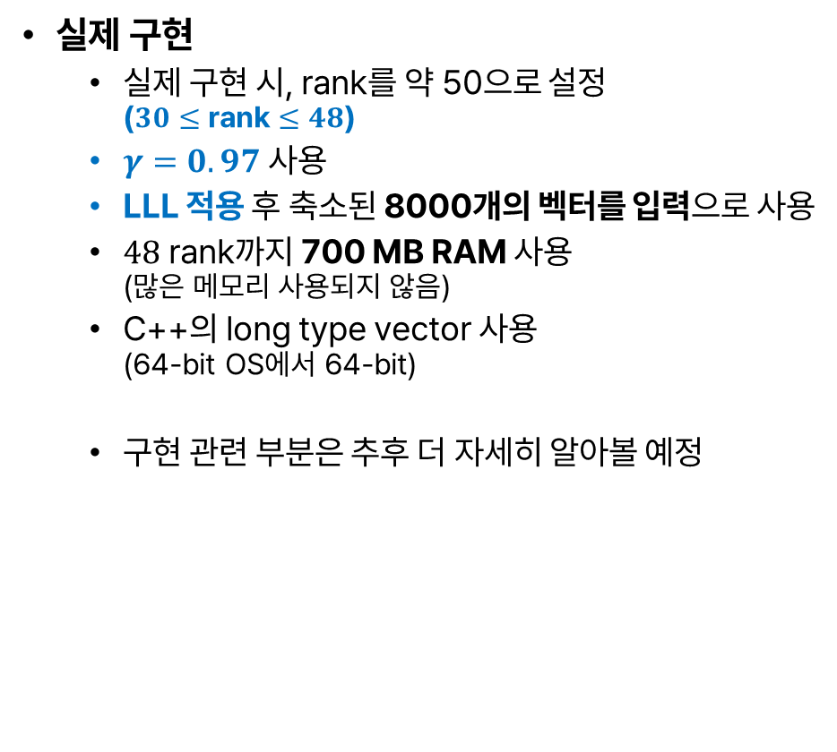
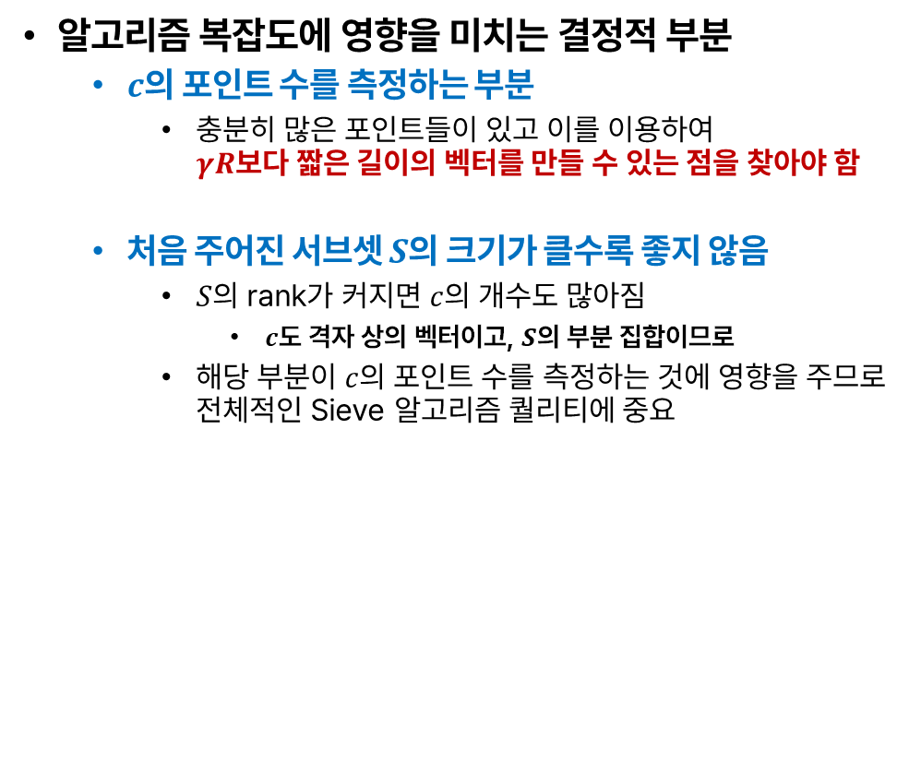
NV Sieve 중요 포인트
알고리즘 복잡도에 영향을 미치는 결정적 부분
$c$의 포인트 수를 측정하는 부분
충분히 많은 포인트들이 있고 이를 이용하여 $γR$보다 짧은 길이의 벡터를 만들 수 있는 점을 찾아야 함
처음 주어진 서브셋 $S$의 크기가 클수록 좋지 않음
$S$의 rank가 커지면 $c$의 개수도 많아짐
$c$도 격자 상의 벡터이고, $S$의 부분 집합이므로
해당 부분이 $c$의 포인트 수를 측정하는 것에 영향을 주므로 전체적인 Sieve 알고리즘 퀄리티에 중요
실제 구현
실제 구현 시, rank를 약 50으로 설정 ($30≤$ rank $≤48$)
$γ=0.97$ 사용
LLL 적용 후 축소된 8000개의 벡터를 입력으로 사용
$48$ rank까지 700 MB RAM 사용 (많은 메모리 사용되지 않음)
C++의 long type vector 사용 (64-bit OS에서 64-bit)
구현 관련 부분은 추후 더 자세히 알아볼 예정

Slide 17
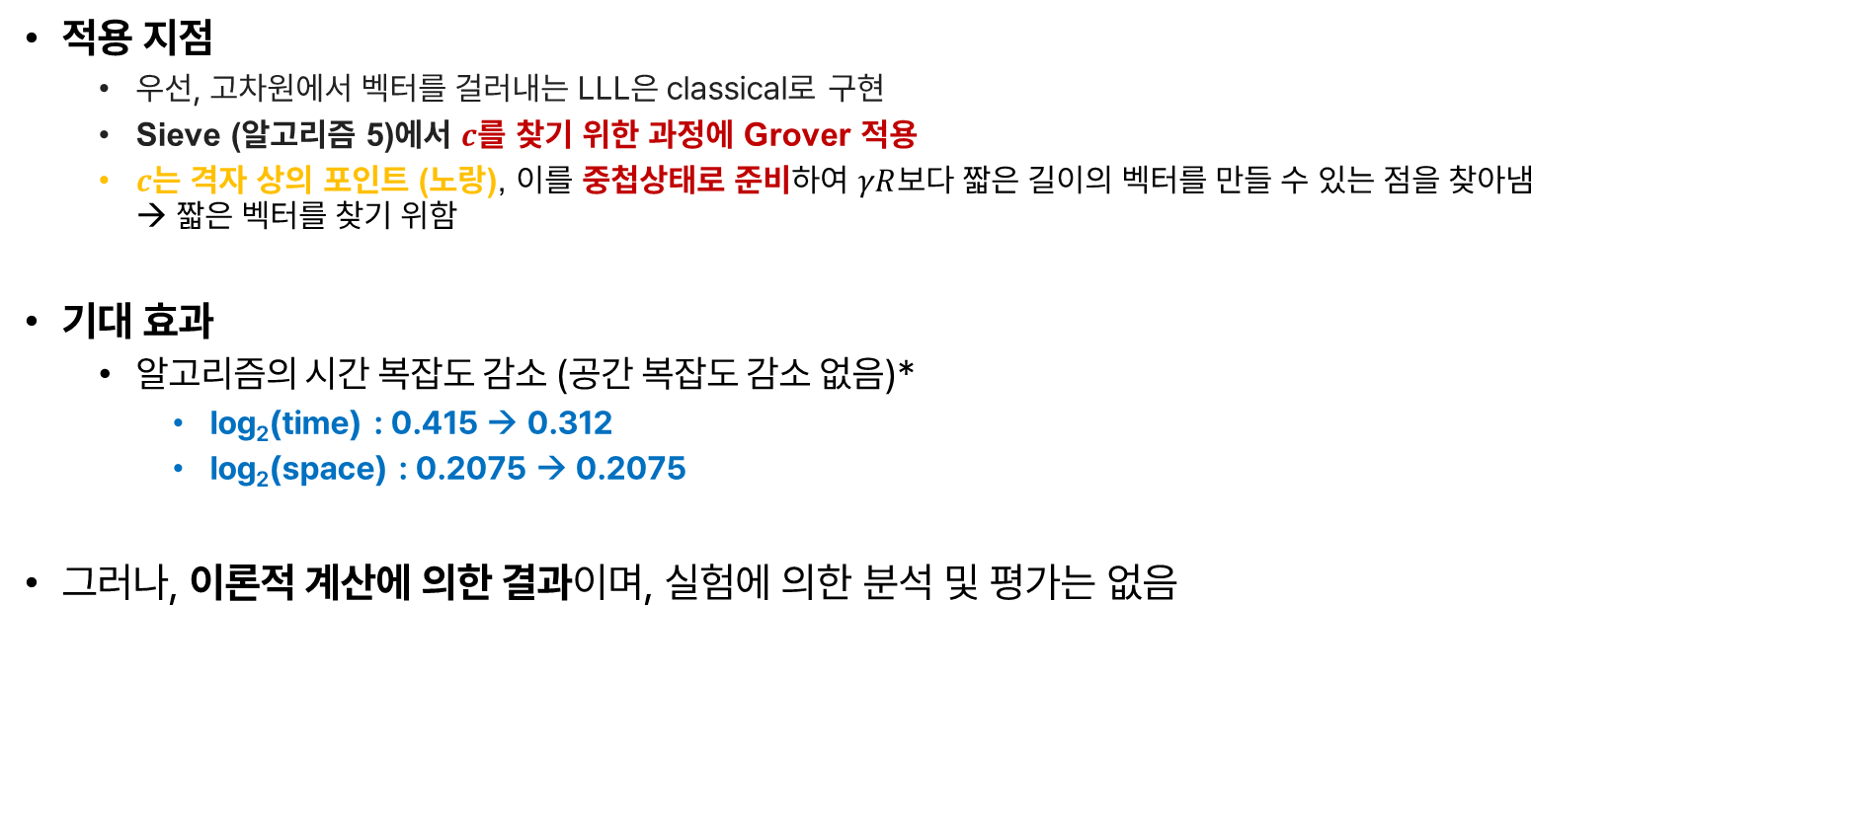
NV Sieve on Grover
적용 지점
우선, 고차원에서 벡터를 걸러내는 LLL은 classical로 구현
Sieve (알고리즘 5)에서 $c$를 찾기 위한 과정에 Grover 적용
$c$는 격자 상의 포인트 (노랑), 이를 중첩상태로 준비하여 $γR$보다 짧은 길이의 벡터를 만들 수 있는 점을 찾아냄 → 짧은 벡터를 찾기 위함
기대 효과
알고리즘의 시간 복잡도 감소 (공간 복잡도 감소 없음)*
log₂(time) : 0.415 → 0.312
log₂(space) : 0.2075 → 0.2075
그러나, 이론적 계산에 의한 결과이며, 실험에 의한 분석 및 평가는 없음
*Laarhoven, Thijs, Michele Mosca, and Joop Van De Pol. "Finding shortest lattice vectors faster using quantum search." Designs, Codes and Cryptography 77 (2015): 375-400.

Slide 18
NV Sieve on Grover
실제 구현 시 예상되는 어려움들
Solution 개수에 대한 고려
Solution 개수에 따라 Grover iteration이 달라지므로 중요한 부분
SVP에서는 1개 이상의 해가 존재하지만, 랜덤 격자를 사용하므로 그 개수는 구현해봐야 알 수 있을 것으로 보임
Grover search 대상들인 격자 상의 벡터들을 중첩 상태로 어떻게 준비할지
올바른 양자 회로 구현물이 나올지
알고리즘 5의 벡터 간의 뺄셈 및 범위 비교 로직을 올바르게 수행 가능할지
Notes:
구현 시, random lattice 사용

Slide 19
관련 Library
fplll (https://github.com/fplll/experimental_sieve/blob/ktuplenew/fplll/sieve/sieve_gauss.cpp)
입력으로 사용 가능한 벡터 제공
원하는 격자 생성 가능 (NV Sieve는 Random lattice 사용; 모든 벡터가 균일하게 분포한다고 가정)
Gaussian Sieve 샘플 코드 제공
NV Sieve가 더 간단하므로 불필요한 부분 제거 및 필요 부분 추가 가능할 것으로 보임
Notes:
구현 시, random lattice 사용

Slide 20
향후 계획
구체적인 파라미터의 값과 이유 파악
Grover 적용한 연구 동향 좀 더 조사
30 페이지 채우기
이후, 구현 위한 코드 분석
Notes:
구현 시, random lattice 사용

Slide 21
감사합니다.

